Slide 1
Изучение качества питьевой воды г. Улан-Удэ
Работу выполнили учащиеся МАОУ «Гимназия №14» г. Улан-Удэ
Атутова Яна, Дамбуева Анастасия, Елбоева Полина, Жамбалдоржиев Данзан.
Руководитель:
Л.А. Россихина

Slide 2
Данная работа выполнена в рамках реализации проекта КРИСТАЛЛ- победителя конкурса президентских грантов
Научный консультант проекта- Александр Карпович Субанаков

Slide 3
Цель и задачи
Цель: определить качество воды, потребляемой жителями г.Улан-Удэ.
Задачи:
Дать количественную оценку содержания растворенных солей в питьевой воде, взятой из разных мест г. Улан-Удэ;
Выяснить влияние состава воды на живые организмы;
Выявить наилучший способ очистки питьевой воды;
Выяснить, какие бытовые фильтры и как решают проблему очистки воды.

Slide 4
Объект, методы и этапы
Объект изучения: питьевая вода г. Улан-Удэ.
Методы решения поставленных задач: теоретический (анализ), исследовательский, эмпирический (сравнение, оформление в виде таблиц).
Этапы реализации проекта: подготовительный этап (анализ проблем, определение темы проекта, определение цели и задач проекта, составление календарного плана проекта), практический этап (проведение лабораторных исследований и обработка полученных данных), аналитический этап (анализ полученной информации), презентационный этап.

Slide 5

Актуальность
Актуальность:
Вода жизненно необходима. Она нужна везде – в быту, сельском хозяйстве и промышленности. Вода необходима организму в большей степени, чем все остальное, за исключением кислорода. Человек может прожить без пищи 3-4 недели, а без воды – лишь несколько дней.
Живой клетке вода требуется как для сохранения своей структуры, так и для нормального функционирования; она составляет примерно 2/3 массы тела. Вода помогает регулировать температуру тела, служит в качестве смазки, облегчающей движения суставов. Она играет важную роль в построении и восстановлении тканей тела.

Slide 6
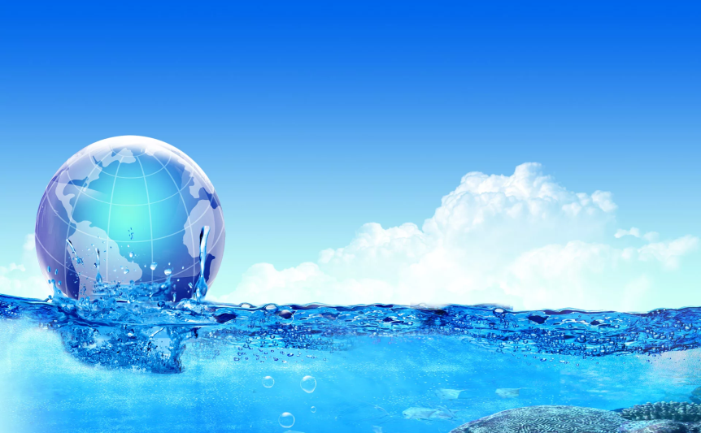
Значение воды в жизни человека.
Вода - важнейшая составляющая среды нашего обитания. После воздуха, вода второй по значению компонент, необходимый для человеческой жизни. Насколько важна вода свидетельствует тот факт, что ее содержание в различных органах составляет 70 - 90%. С возрастом количество воды в организме меняется. Трехмесячный плод содержит 90% воды, новорожденный ребенок – 80%, взрослый человек – 70%.

Slide 7
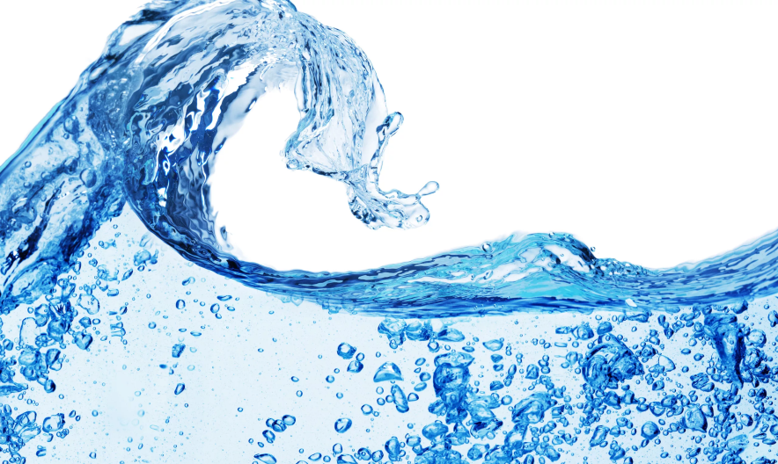
Требования к воде
Вода должна быть «жидкой», биологически доступной, легкоусвояемой, т.е. степень поверхностного натяжения между молекулами воды не должна быть слишком большой. Водопроводная вода имеет степень поверхностного натяжения до 73 дин/кв.см, а внутриклеточная и внеклеточная вода - около 43 дин/кв.см.
Вода должна быть средней жесткости. Так как и очень жесткая и очень мягкая вода одинаково неприемлема для клеток.

Slide 8
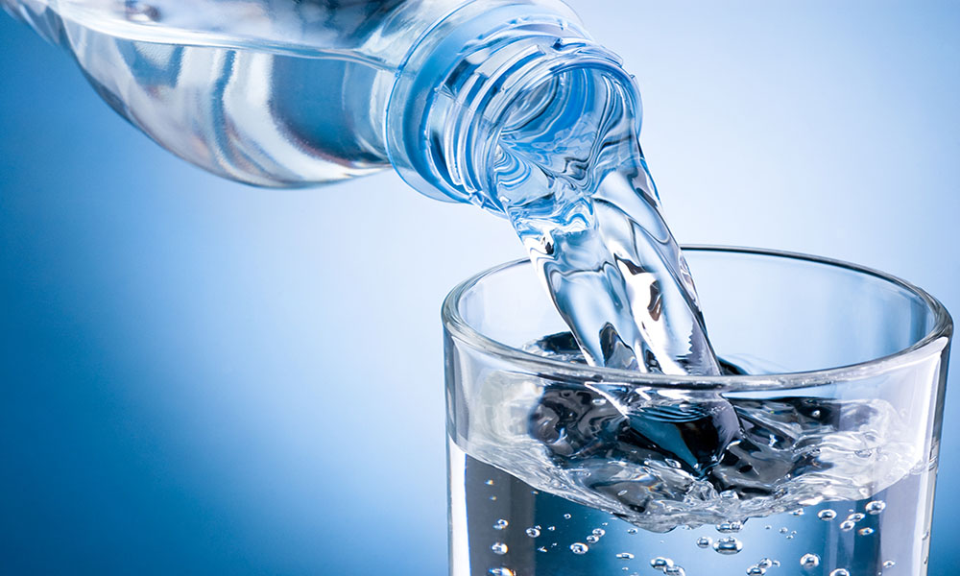
Требования к воде
Вода должна быть слабоминерализована для поддержания электролитного состава жидкостей организма.
Вода должна быть нейтральной, а лучше слабо щелочной. Это позволит лучше сохранять кислотно-щелочное равновесие жидкостей организма, в большинстве имеющих слабощелочную реакцию.

Slide 9
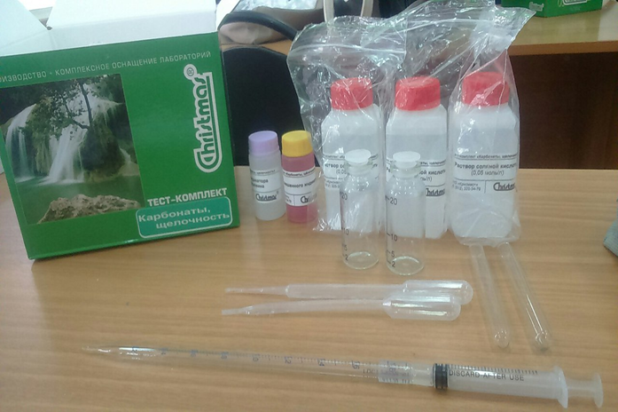
Карбонаты, щелочность.
Определение вещества | Водопроводная вода | Школа № 14 | «АкваБур» | Санитарные нормы | Вывод
Карбонаты | <1 мг/л | <1 мг/л | <1 мг/л | Не более следов | Отклонений от нормы нет
Щелочность | Св. щелочность 2 | Св. щелочность 1.7 | Св. щелочность 1.7 | Св. щелочность 6,5 | Отклонений от нормы нет

Slide 10
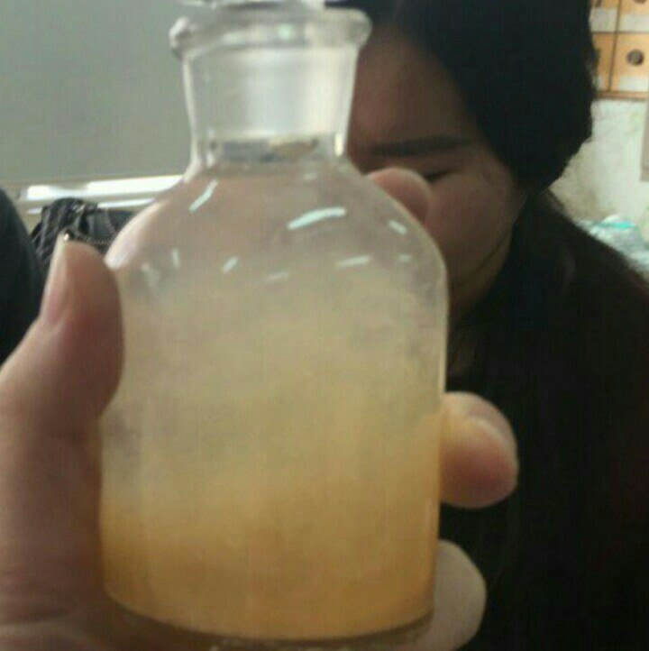

Кислород
2Mn²⁺ + O₂ + 4OH⁻ = 2MnO(OH)₂↓
MnO(OH)₂ + 2J⁻ + 4H⁺ = Mn² + J₂ + 3H₂O
J₂ + 2S₂O₃²⁻ = 2J⁻+S₄O₆²⁻
J₂ + крахмал -> синее окрашивание.

Slide 11
Кислород
Определение вещества | Водопроводная вода | Школа № 14 | «АкваБур» | Санитарные нормы | Вывод
 | 20,8 мг/л | 20,8 мг/л | 40 мг/л |  | Отклонений от нормы нет

Slide 12
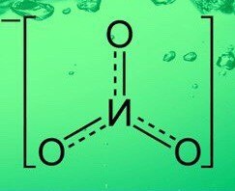
Нитраты
Определение вещества | Водопроводная вода | Школа № 14 | «АкваБур» | Санитарные нормы | Вывод
 | <0.1 мг/л | 0,1 мг/л | <0.1 мг/л | Не более следов | Отклонений от нормы нет

Slide 13
Фосфаты
Определение вещества | Водопроводная вода | Школа № 14 | «АкваБур» | Санитарные нормы | Вывод
 | 0,2 мг/л | 0,2 мг/л | 0,3 мг/л | 3,5 мг/л | Отклонений от нормы нет

Slide 14
Сульфаты
Определение вещества | Водопроводная вода | Школа № 14 | «АкваБур» | Санитарные нормы | Вывод
 | 38,4мг/л | 38,4мг/л | 76,8мг/л | 150 мг/л | Отклонений от нормы нет

Slide 15
Водородный показатель, Общая жесткость, Аммоний
Определение вещества | Водопроводная вода | Школа № 14 | «АкваБур» | Санитарные нормы | Вывод
Водородный показатель | 7,5pH | 7,5pH | 8pH | 6,5-8,5pH | Отклонений от нормы нет
Общая жесткость | 6 Мг-экв/л | 6 Мг-экв/л | 4 Мг-экв/л | 1,5-7 Мг-экв/л | Отклонений от нормы нет
Аммоний | 0 | 0 | 0 | Не более следов | Отклонений от нормы нет

Slide 16
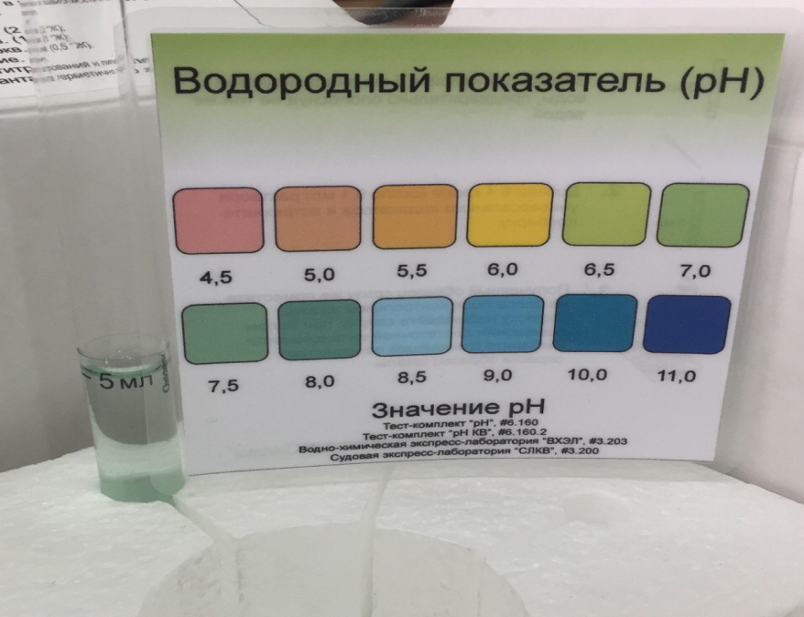
Водородный показатель

Slide 17
Общее железо
Определение вещества | Водопроводная вода | Школа № 14 | «АкваБур» | Санитарные нормы | Вывод
 | 0,1 мг/л | 0,1 мг/л | 0 мг/л | 0,3 мг/л | Отклонений от нормы нет

Slide 18
Хлориды
Определение вещества | Водопроводная вода | Школа № 14 | «АкваБур» | Санитарные нормы | Вывод
 | 17,75 мг/л | 17,75 мг/л | 17,75 мг/л | 350 мг/л | Отклонений от нормы нет

Slide 19
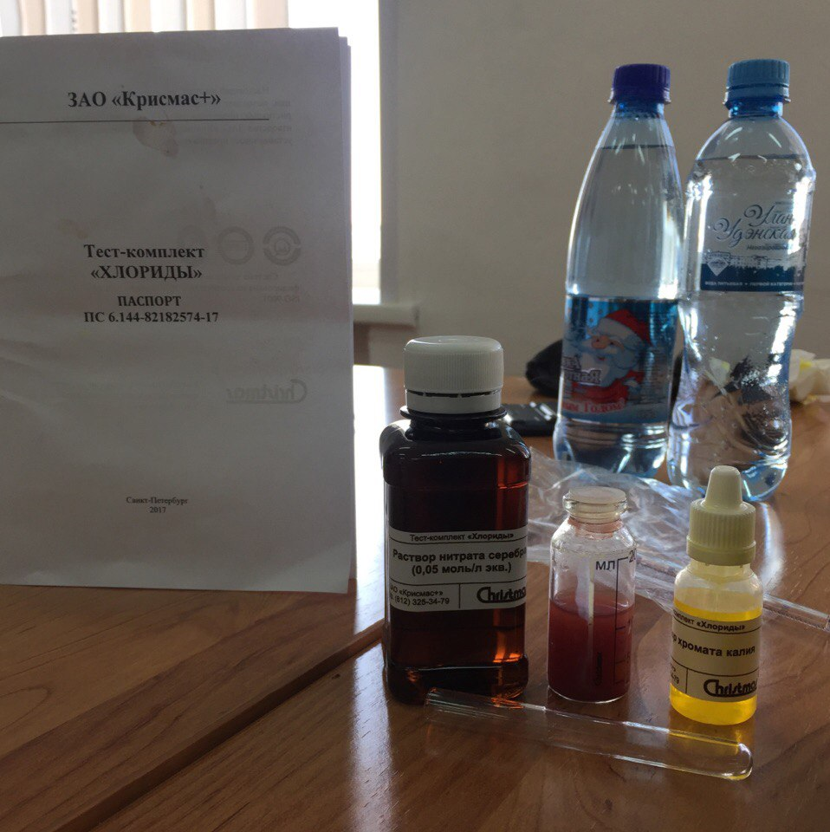
Хлориды

Slide 20
ТДС-метр
Жёсткость воды — совокупность химических и физических свойств воды, связанных с содержанием в ней растворённых солей щёлочноземельных металлов, главным образом, кальция и магния (так называемых «солей жёсткости»)
Определение вещества | Водопроводная вода | Школа № 14 | «АкваБур» | Санитарные нормы | Вывод
 | 154 | 134 | 170-173 |  | Отклонений от нормы нет

Slide 21
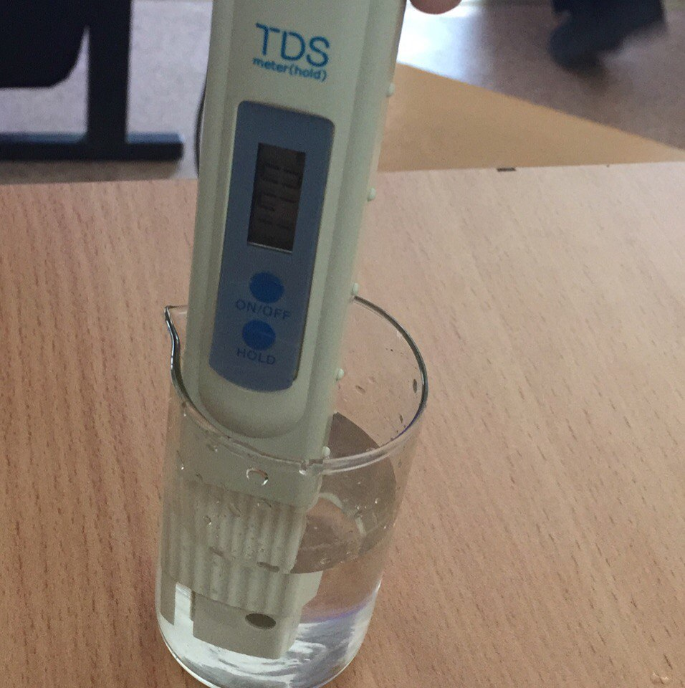
ТДС-метр
TDS расшифровывается и переводится как Total Dissolved Solids — общее содержание растворенных твердых веществ. Спереди находятся кнопка включения/выключения, кнопка фиксации показаний и дисплей для вывода показаний.

Slide 22
Water checker
Это прибор для определения степени загрязнения воды. Нужно налить несколько капель в специальный резервуар и нажать на одну кнопку. Через несколько секунд результат отобразиться на дисплее в виде цифрового значения и смайликов. После этого вы точно будете знать, что за вода в данном источнике, можно ли ее пить.
Определение вещества | Водопроводная вода | Школа № 14 | «АкваБур» | Санитарные нормы | Вывод
 | 130 | 94 | 110 | 300 | Отклонений от нормы нет

Slide 23
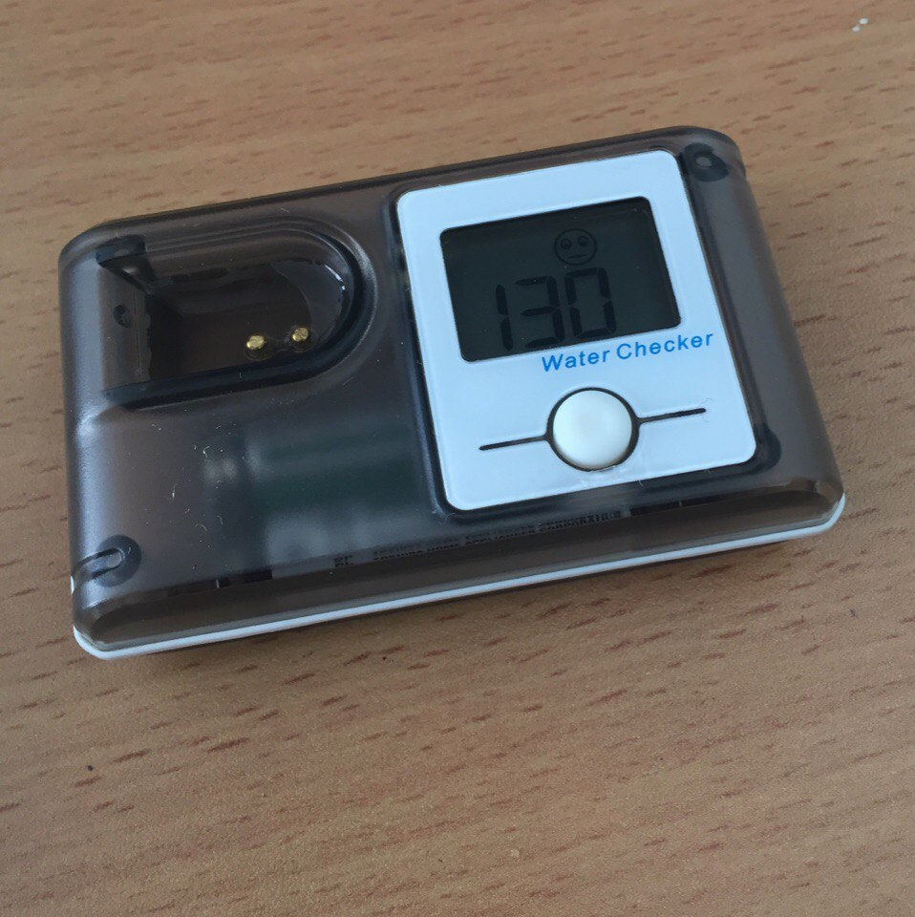
Water checker

Slide 24

Способы отчистки питьевой воды
1.Кипячение.
При кипячении воды уничтожаются бактерии, вода умягчается, испаряются легколетучие органические вещества и часть свободного хлора. Но возрастает концентрация солей, тяжелых металлов, пестицидов, органических веществ.
Хлор, связанный с органикой, при нагревании превращается в страшнейший яд - мощный канцероген, относящиеся к категории особо опасных ядов.

Slide 25
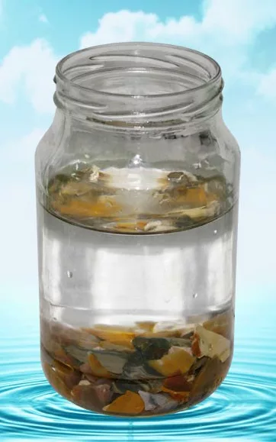
Способы отчистки питьевой воды
2.Очистка воды кремнем.
Кремень - минерал, в основе которого содержится двуокись кремния SiO2, является уникальным биокатализатором окислительно-восстановительных реакций в нашем организме.
Настоянная на кремне вода повышает свою прозрачность и одновременно нейтрализует присутствующие в воде примеси: аммиак и соли аммония, железо, нитраты, хлор, ионы тяжелых металлов, ртутные и фосфорорганические соединения, радионуклиды.

Slide 26
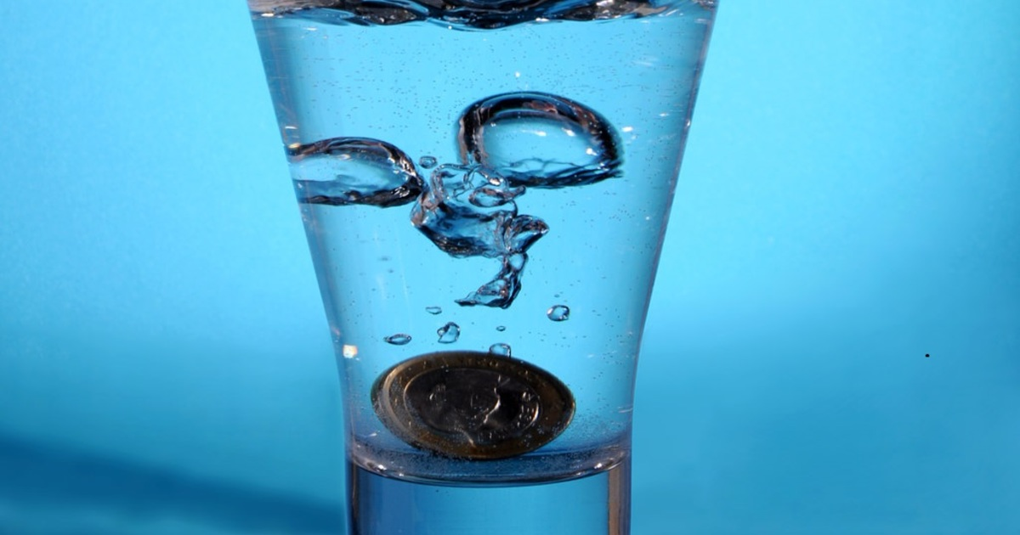
Способы отчистки питьевой воды
2.Очистка воды серебром
В свете современных представлений, серебро рассматривается как микроэлемент, необходимый для нормального функционирования внутренних органов и систем, а также как мощное средство, повышающее иммунитет и активно воздействующее на болезнетворные бактерии и вирусы.

Slide 27
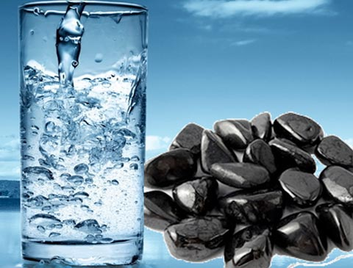
Способы отчистки питьевой воды
2.Очистка воды с помощью шунгита
Шунгит – это природный сорбент, используемый для фильтрации воды и очистки ее от вредных примесей.

Slide 28
Способы отчистки питьевой воды. Фильтры – кувшины
Плюсы
Минусы
Активированный уголь с вкраплениями удаляет хлор и блокирует развитие в очищенной жидкости микроорганизмов;
Ионообменная смола смягчает воду и снижает минерализацию, задерживая магний, кальций, железо;
Пористый активированный уголь улучшает вкус, цвет и запах за счет удаления органических соединений;
Невысокая степень очистки в сравнении с другими системами фильтрации;
Частая смена картриджей;

Slide 29
Проточные фильтры
Плюсы
Минусы
Редкая смена фильтрующих элементов (раз в год);
Большой объем воды, доступный для использования без смены фильтрующих элементов;
Вода, очищенная проточными фильтрами, сохраняет в себе весь минеральный состав и не вымывает кальций из организма.
Трудная и дорогостоящая установка
Используя воду, с большим содержанием железа, фильтр быстро забивается и перестает пропускать воду.

Slide 30
